Slide 1
Jaunieji mokslininkai gelbsti žemės planetą
Projektą parengė Panevėžio Rožyno progimnazijos 2A klasės mokiniai Ajus, Gytis, Vytautas, Mantas, Gvidas
Mokytoja Inga Čingienė

Slide 2
Plastikas – tai universali, lengvai formuojama, sintetinė medžiaga, be kurios šiuolaikinis gyvenimas jau nebeįsivaizduojamas.
Plastikiniais daiktais naudojamės kasdien: plastikiniuose indeliuose šildome maistą, į juos susidedame priešpiečius, perkame vandenį plastikiniuose buteliuose ir juos naudojame pakartotinai. Tačiau net nesusimąstome, kokį neįvertintą pavojų kelia namuose ar kitur esantys plastikiniai daiktai.

Slide 3
Mokykloje naudojamą plastikinę dėžę LEGO kaladėlių laikymui nusprendėme pakeisti į medinę

Slide 4
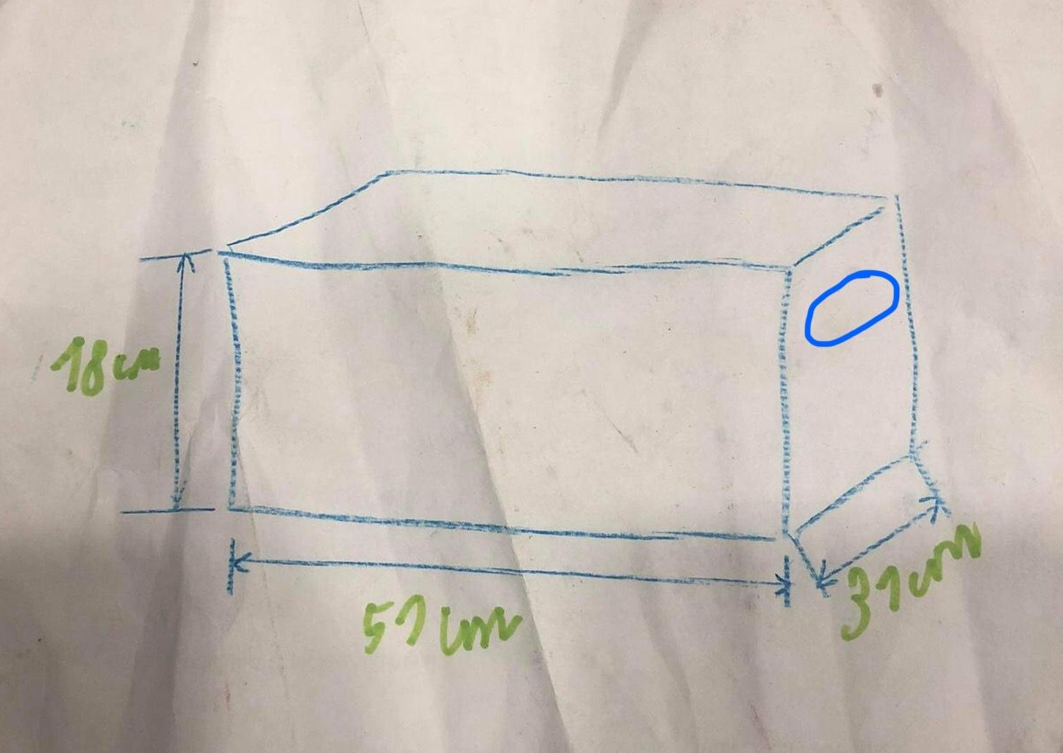
IŠMATAVOME IR NUSIBRAIŽĖME

Slide 5
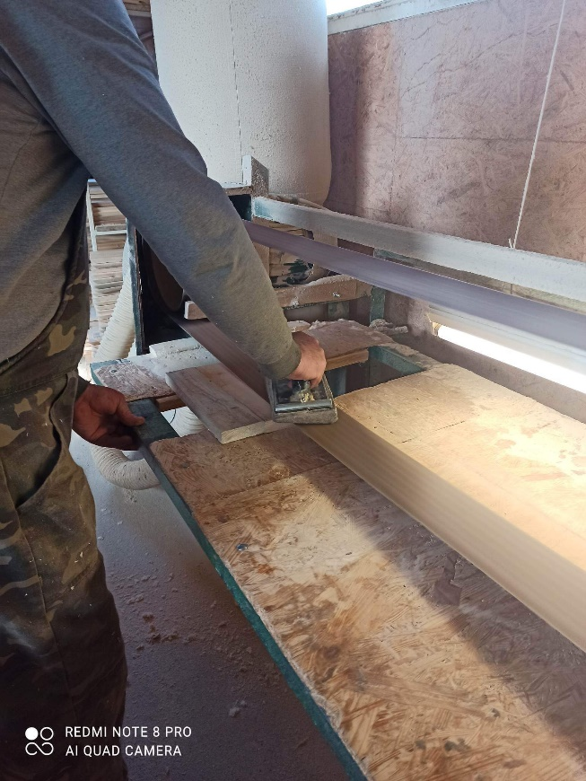
Dėžės Gaminimo proCesas

Slide 6
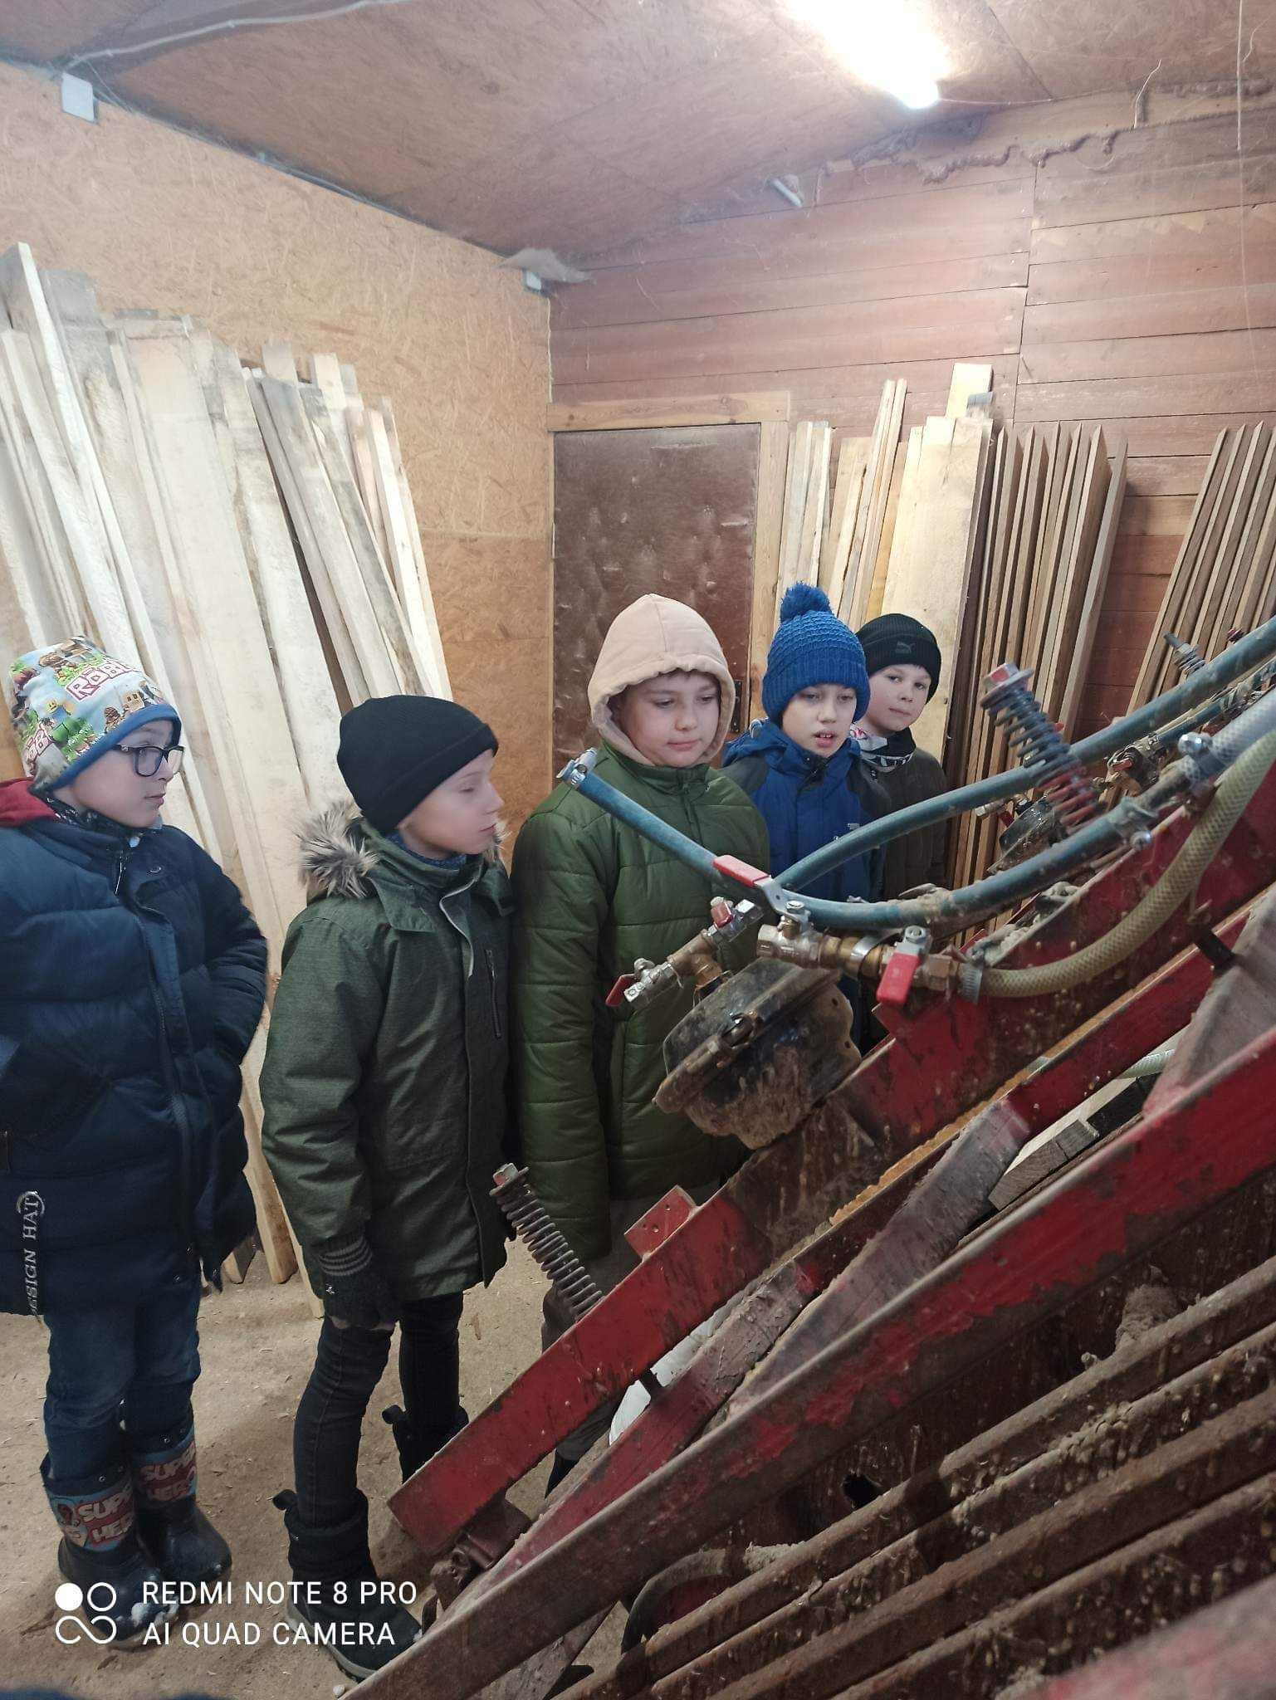
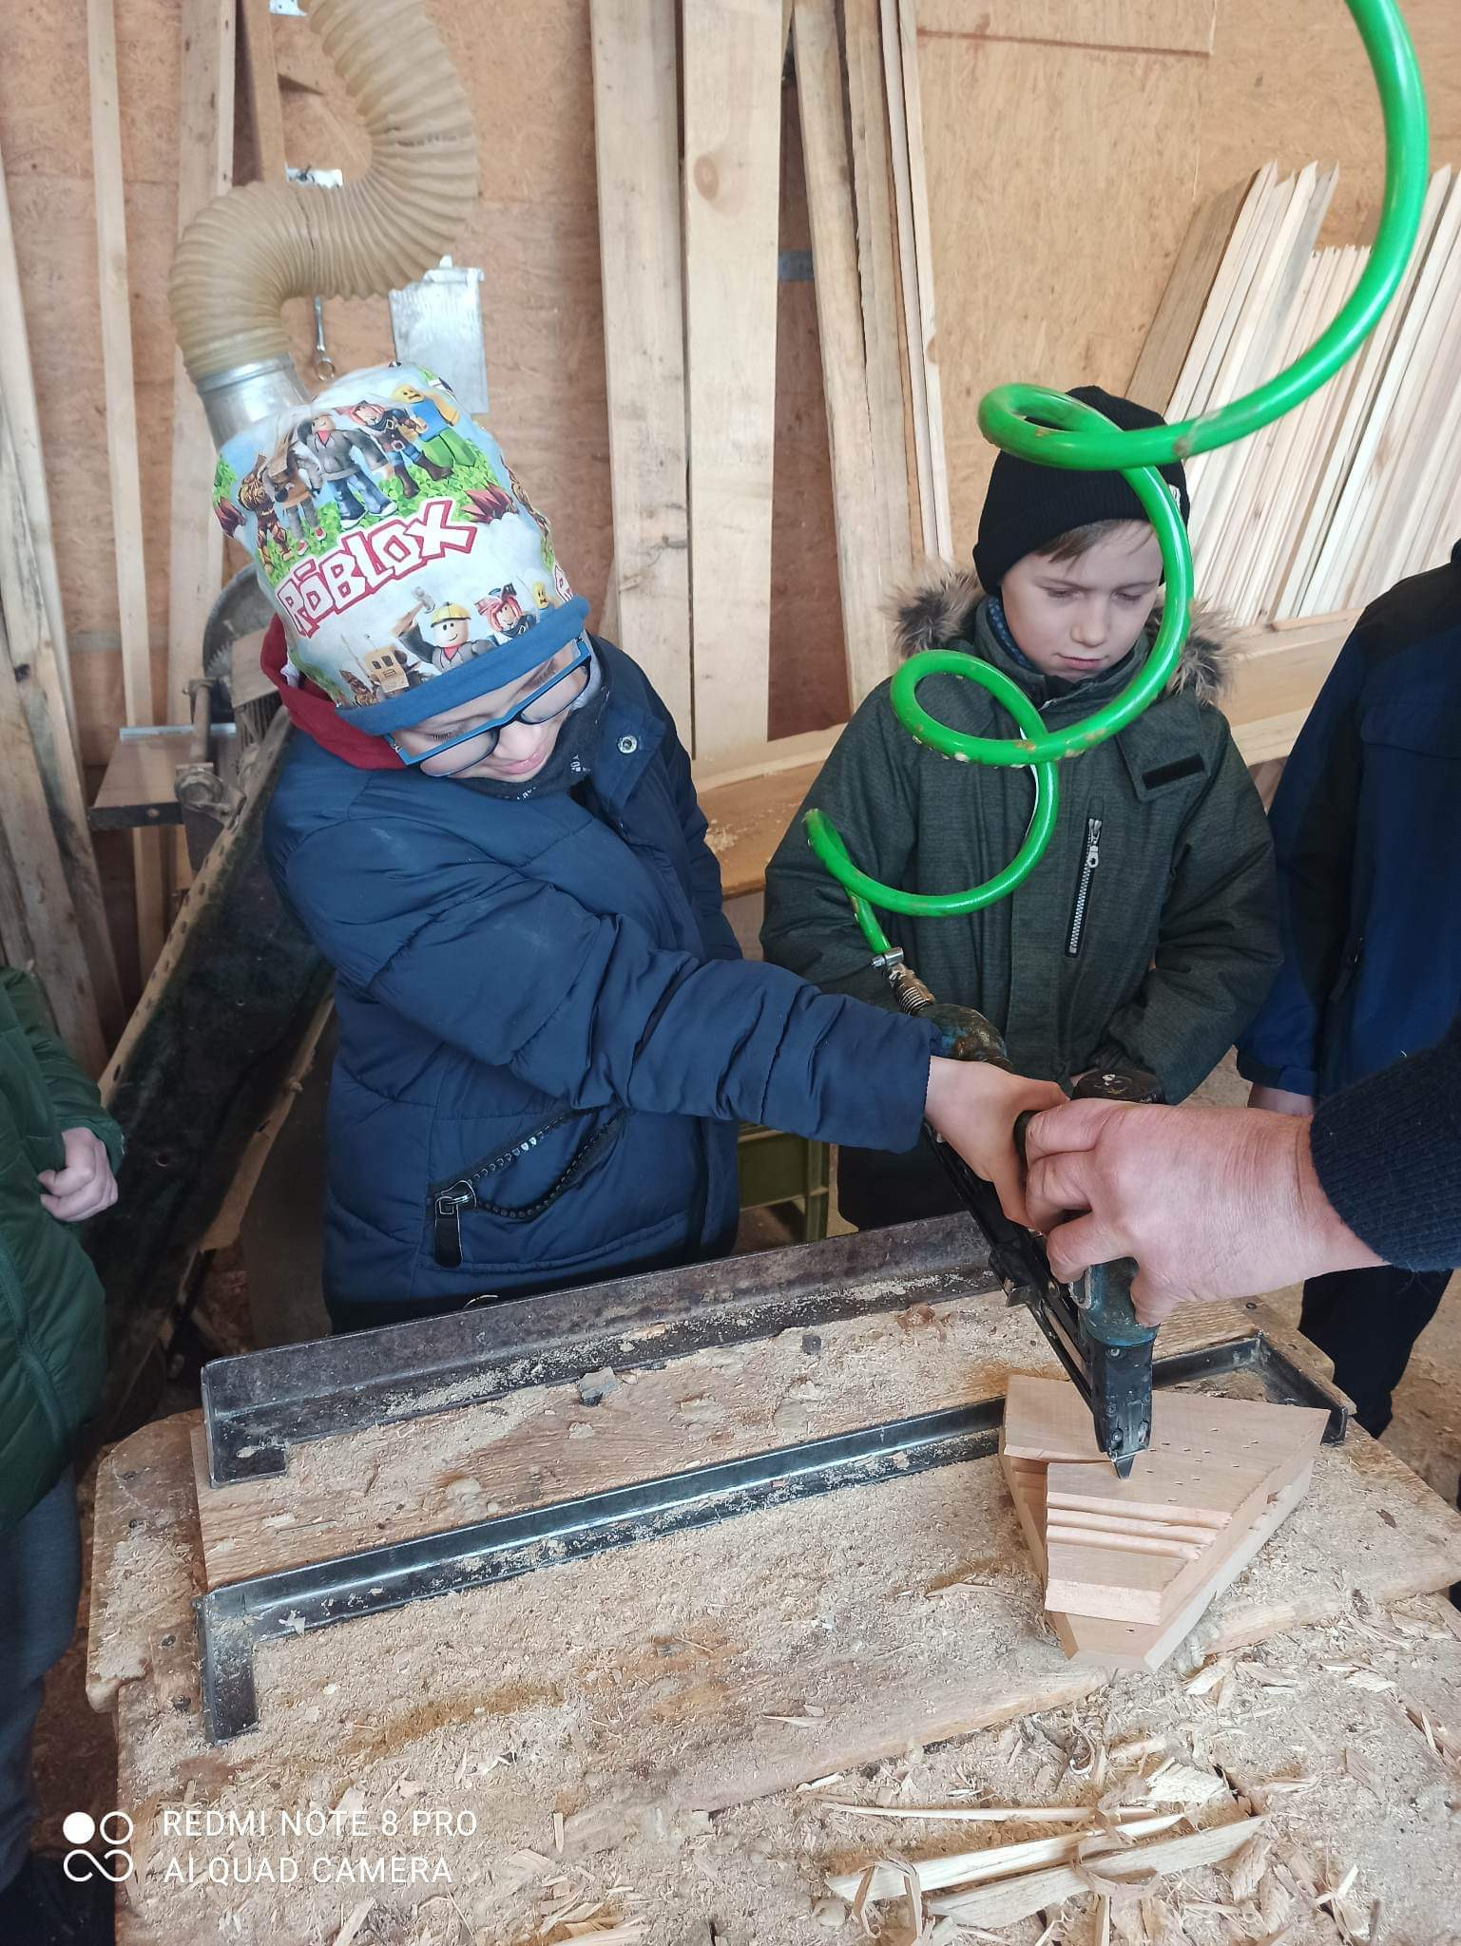

Slide 7
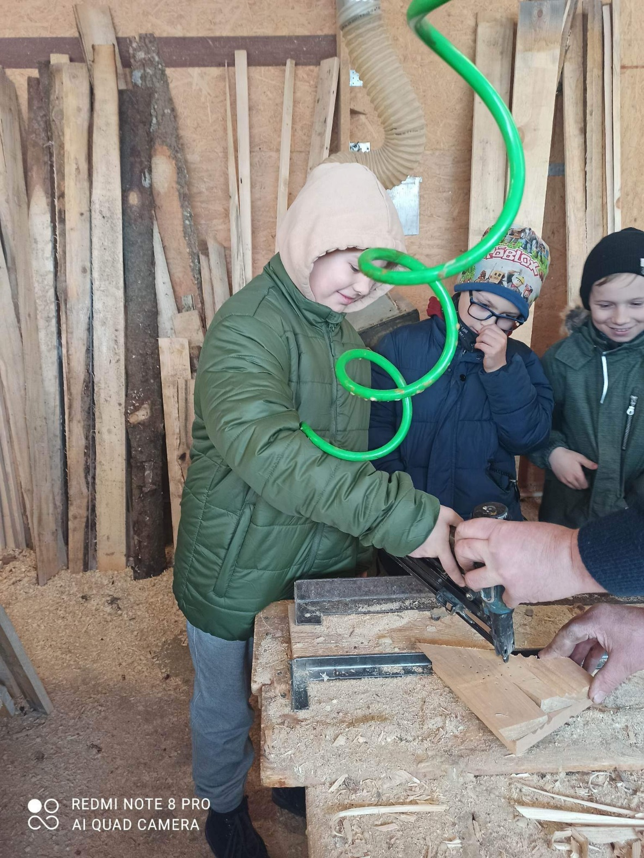
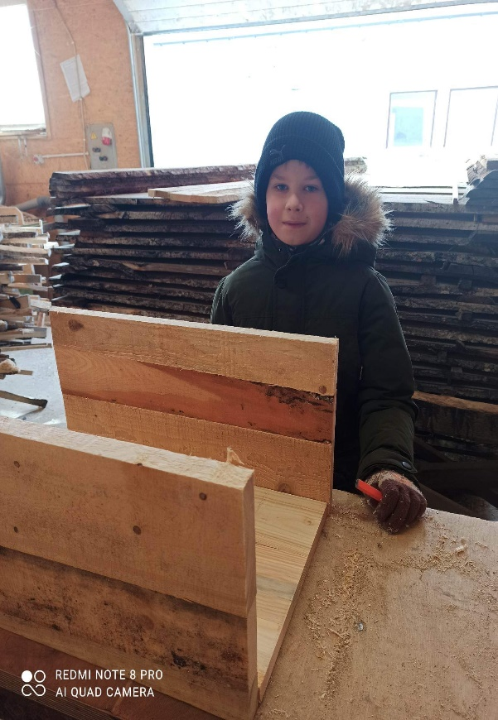

Slide 8
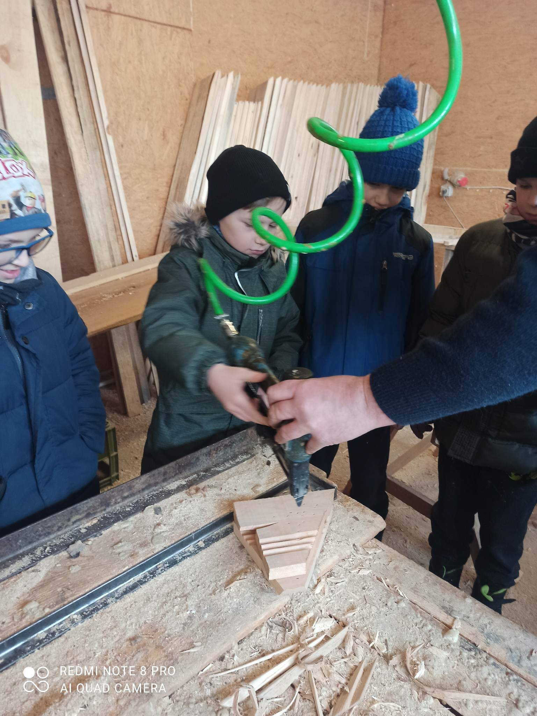
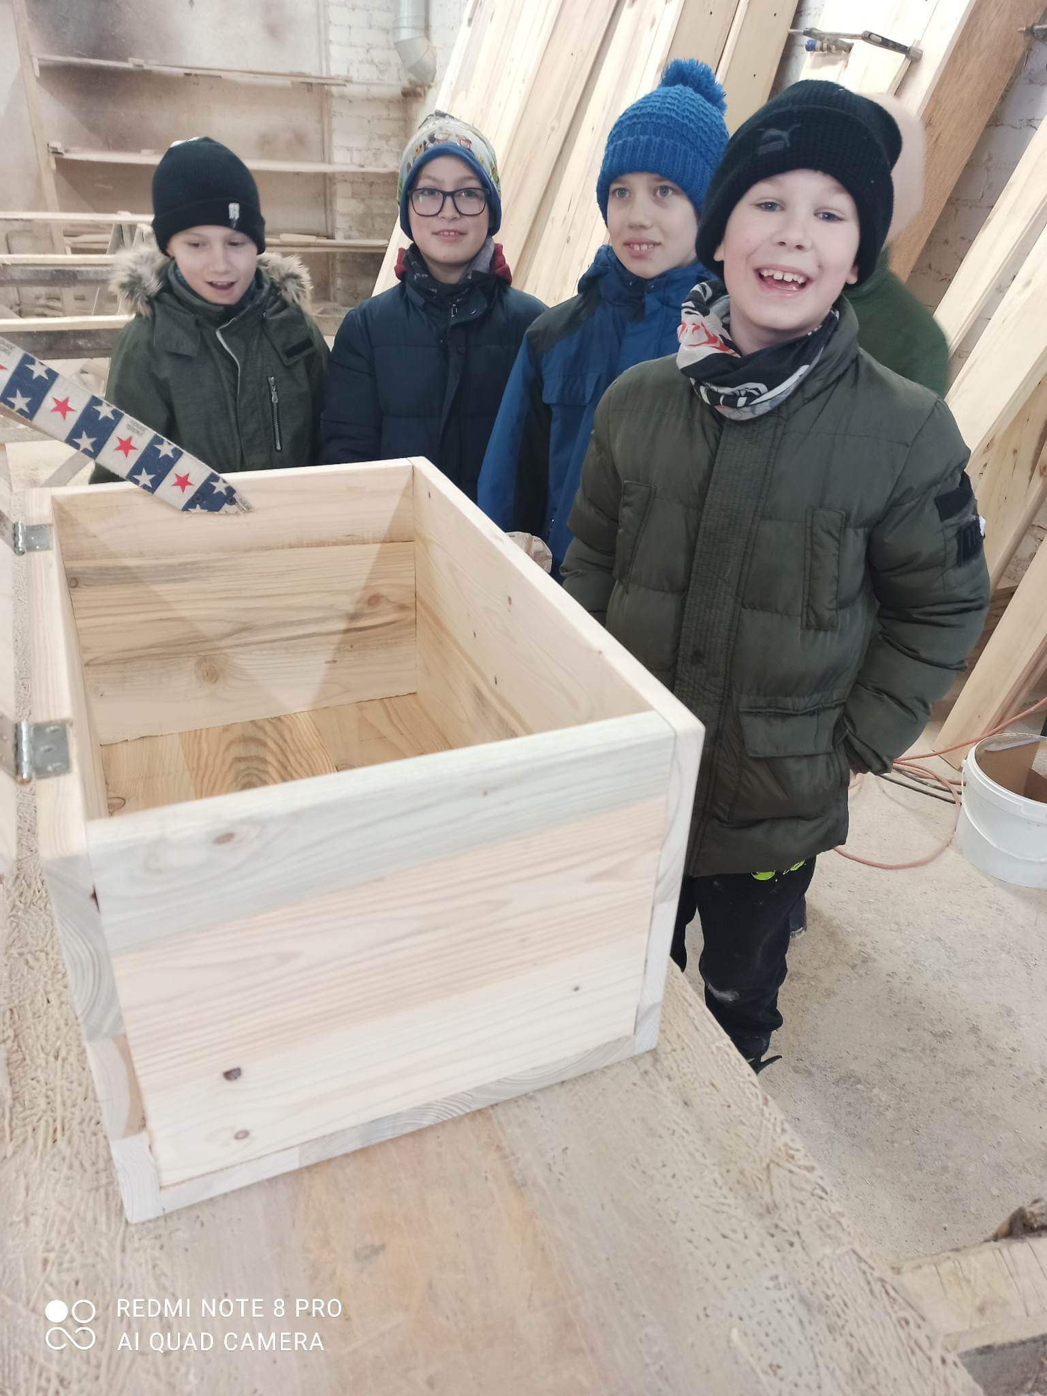

Slide 9
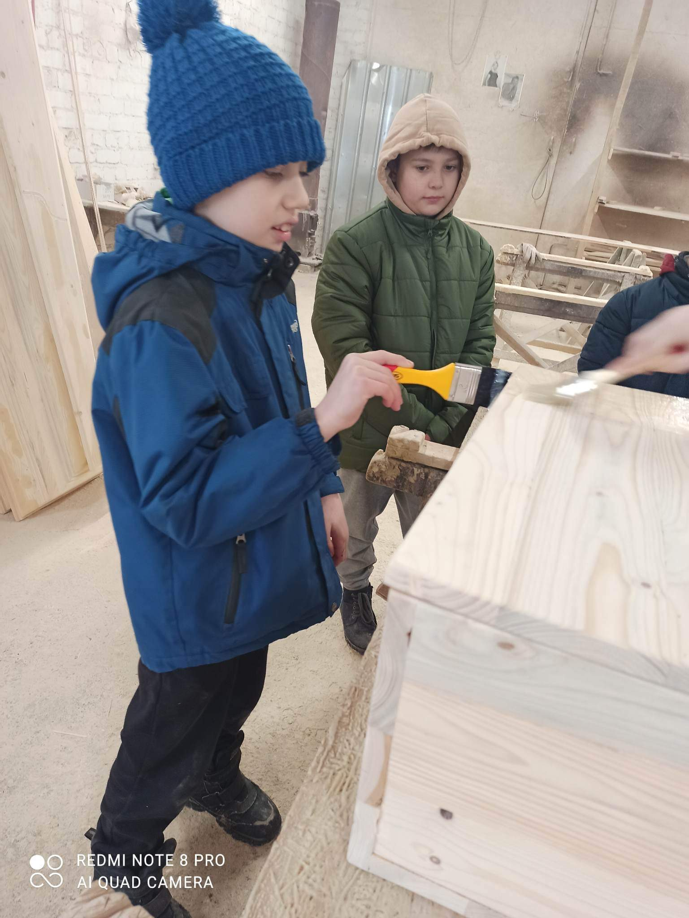
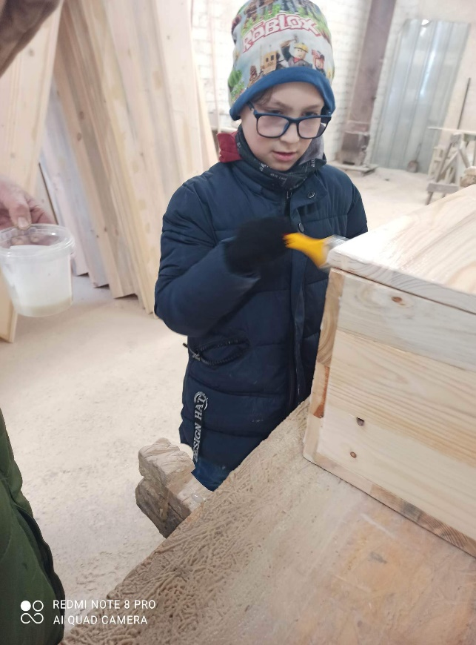

Slide 10
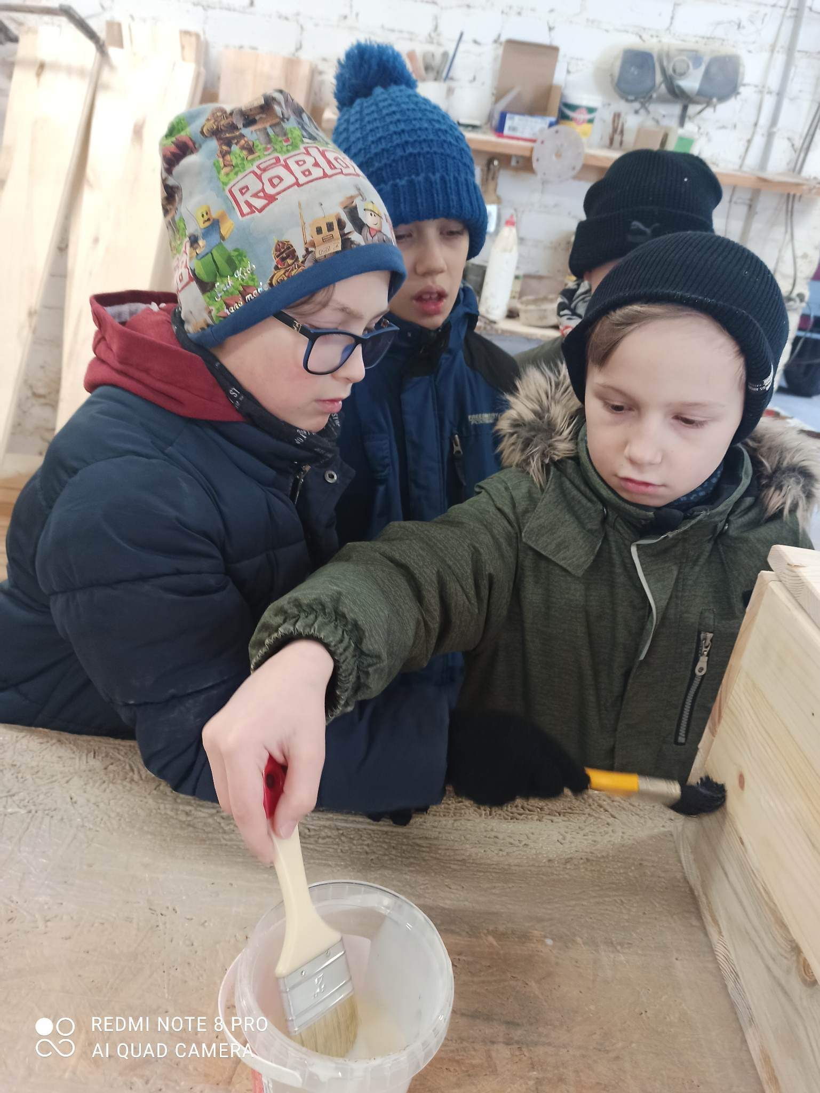
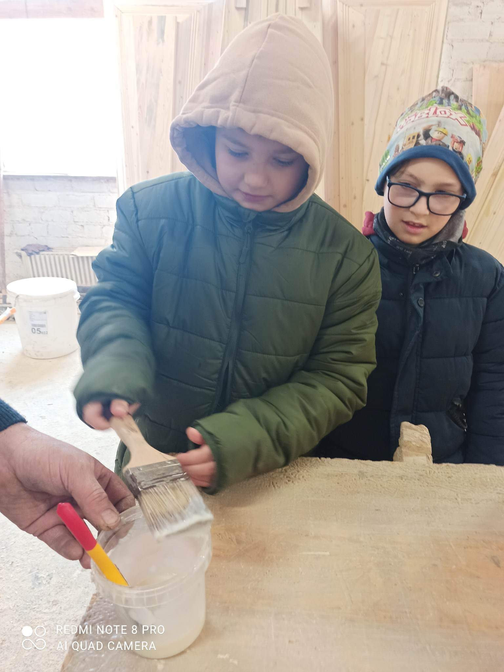

Slide 11
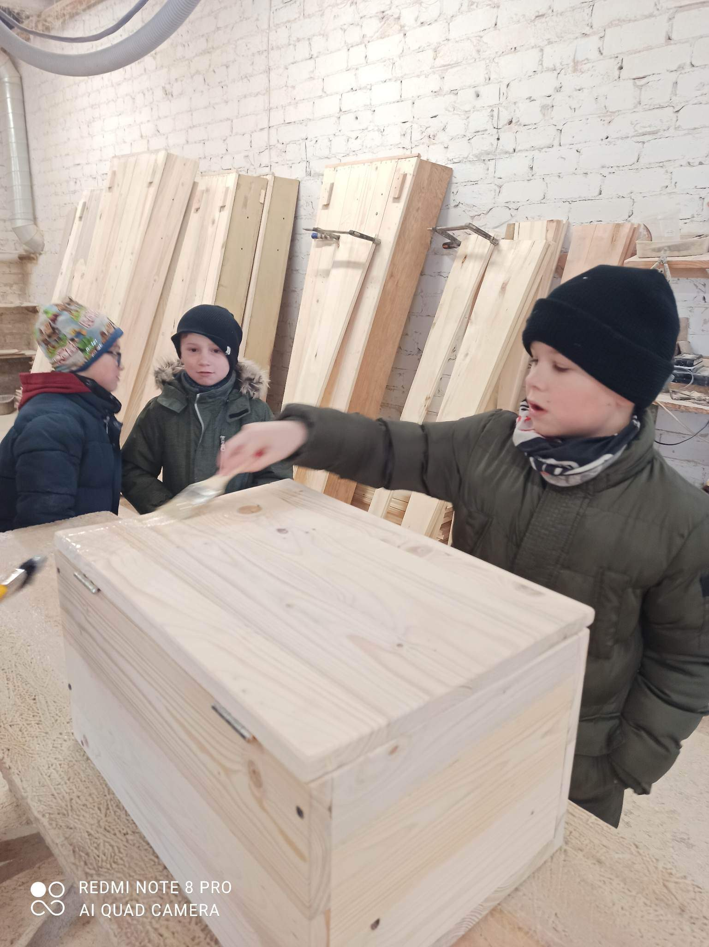
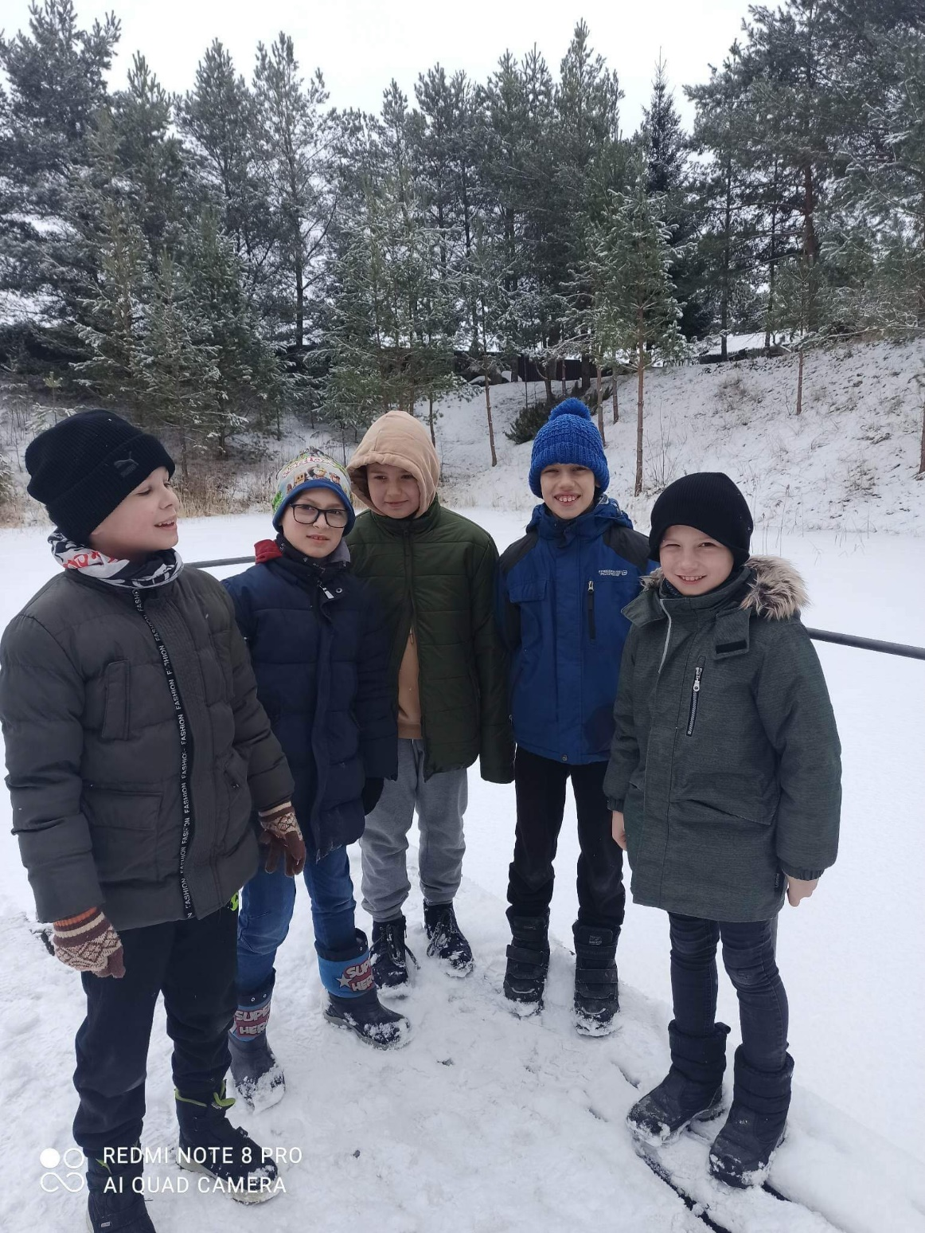

Slide 12
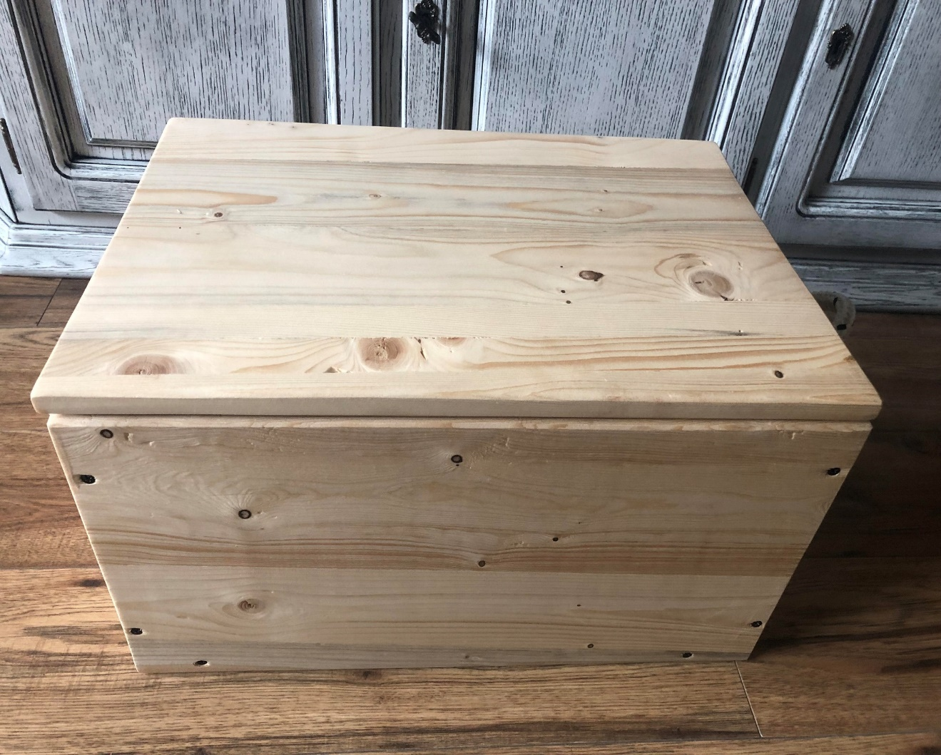
Kaip mums pavyko padaryti dėžę?

Slide 13
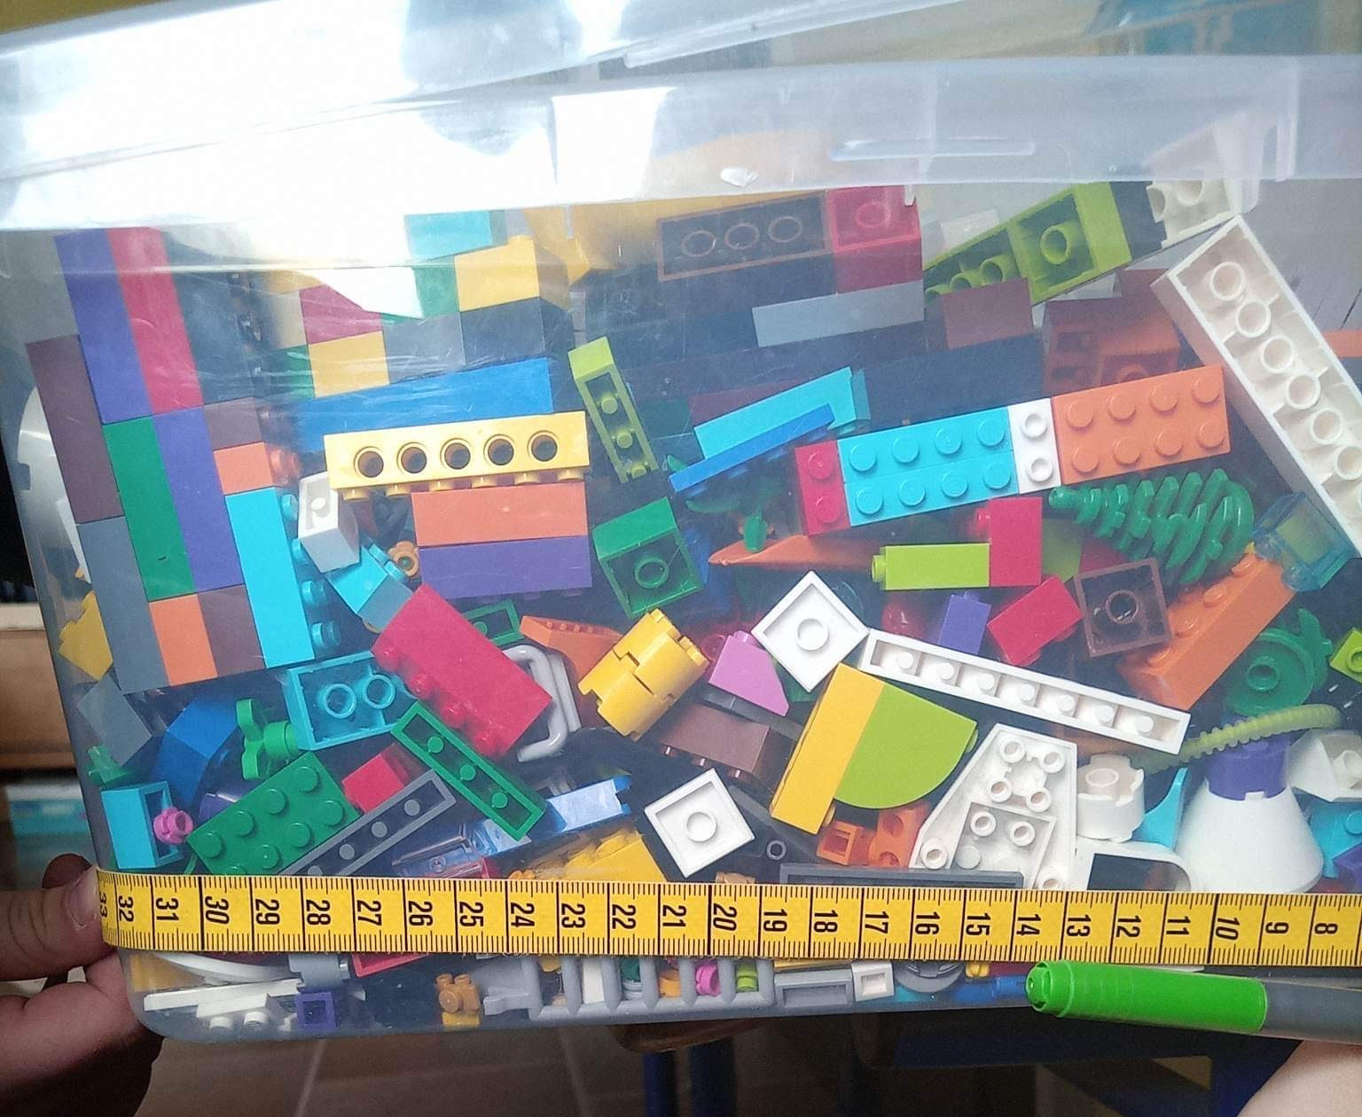
Išvada: dėžė pagaminta iš nekenksmingų medžiagų, tačiau sunkesnė

Slide 14
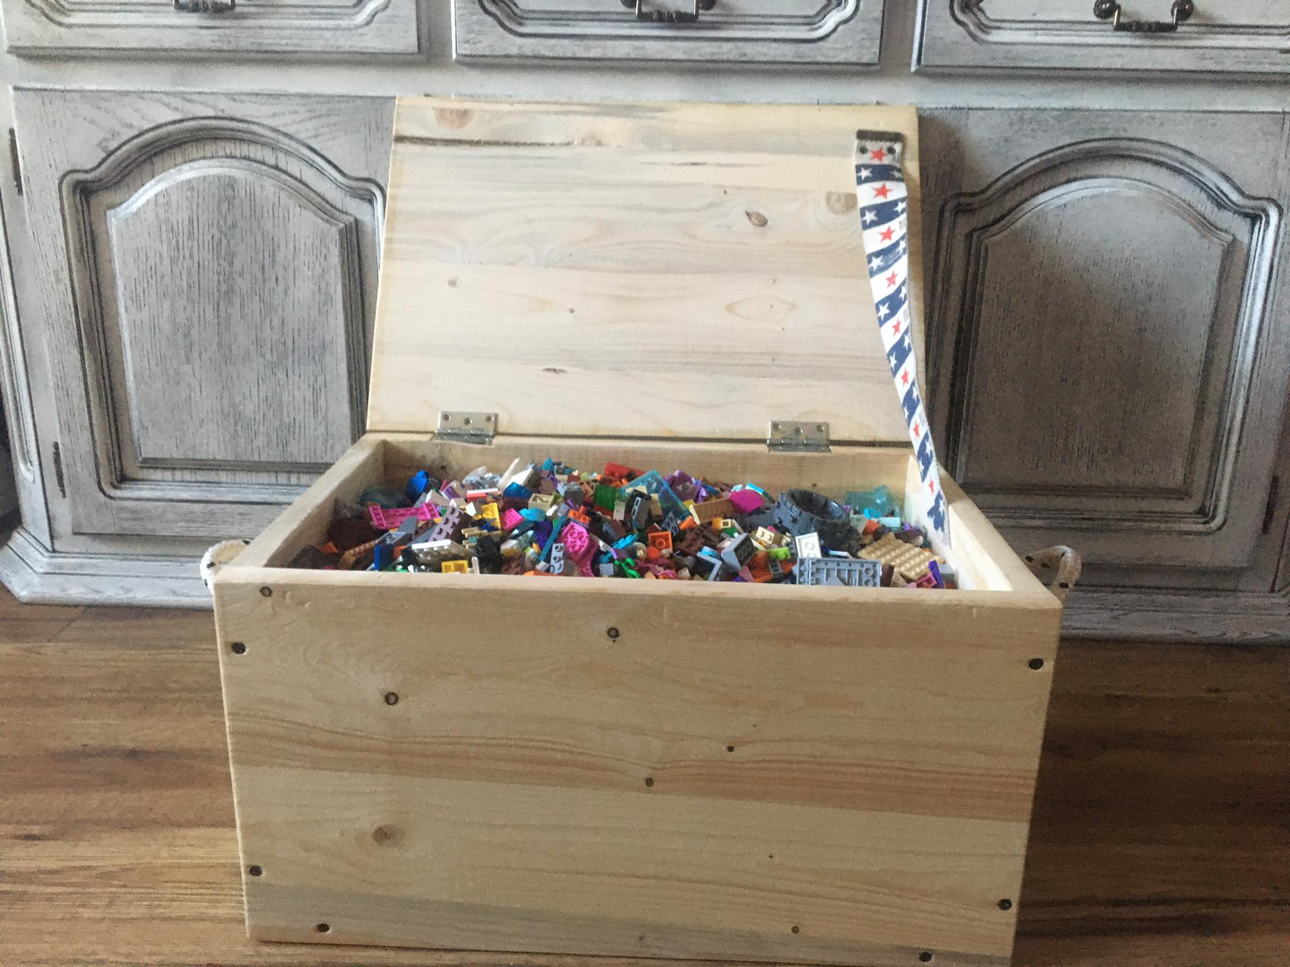

Slide 15
Ačiū už dėmesį

